Slide 1
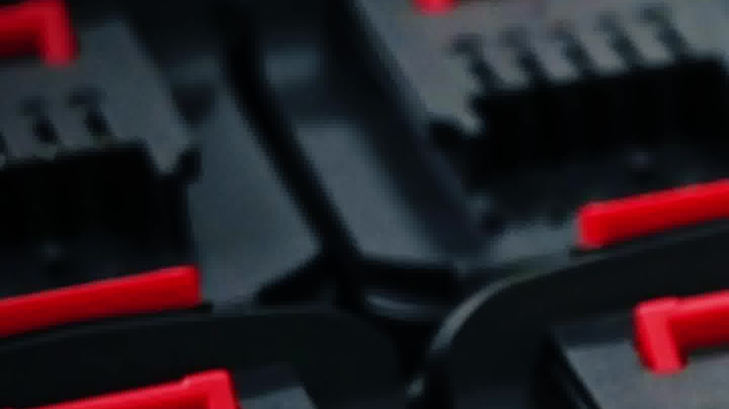


M7 PROFESSIONAL
BATTERITEKNIK
SÄKER. HÅLLBAR. PÅLITLIG.
JOBSITE SMART. JOBSITE TOUGH.
01 / 5

Slide 2
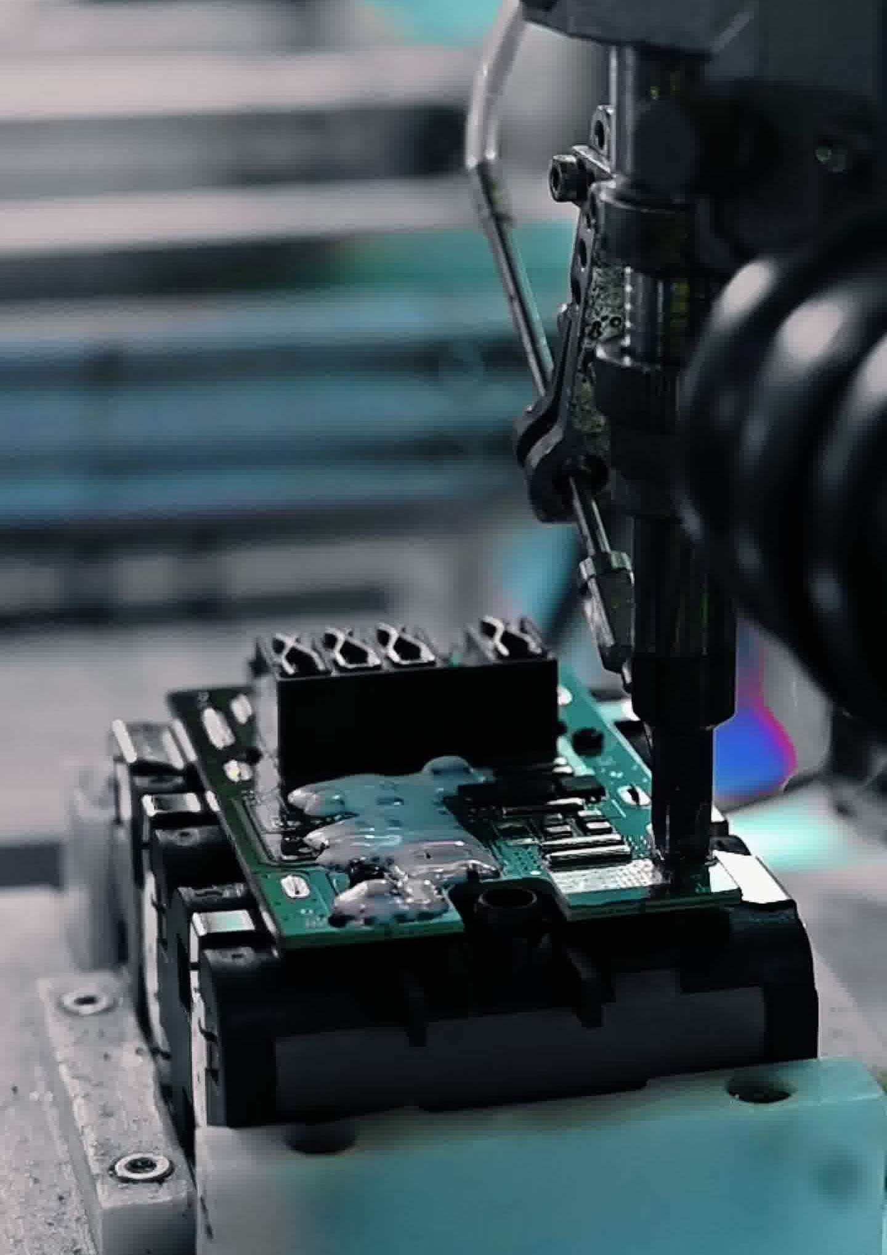
SMART BMS.
NOLL RISK.
90%
MINSKAD EXPLOSIONSRISK
• Övervakning av spänning, ström och temperatur på cellnivå – varje battericell arbetar under optimala förhållanden
• Omedelbar avstängning när en avvikelse upptäcks, innan den hinner utvecklas till en säkerhetsrisk
• Smart viloläge minskar självurladdningen och förhindrar djupurladdning under förvaring
• Bibehåller batteriets användbara kapacitet även när verktyget inte används på flera veckor
02 / 5

Slide 3
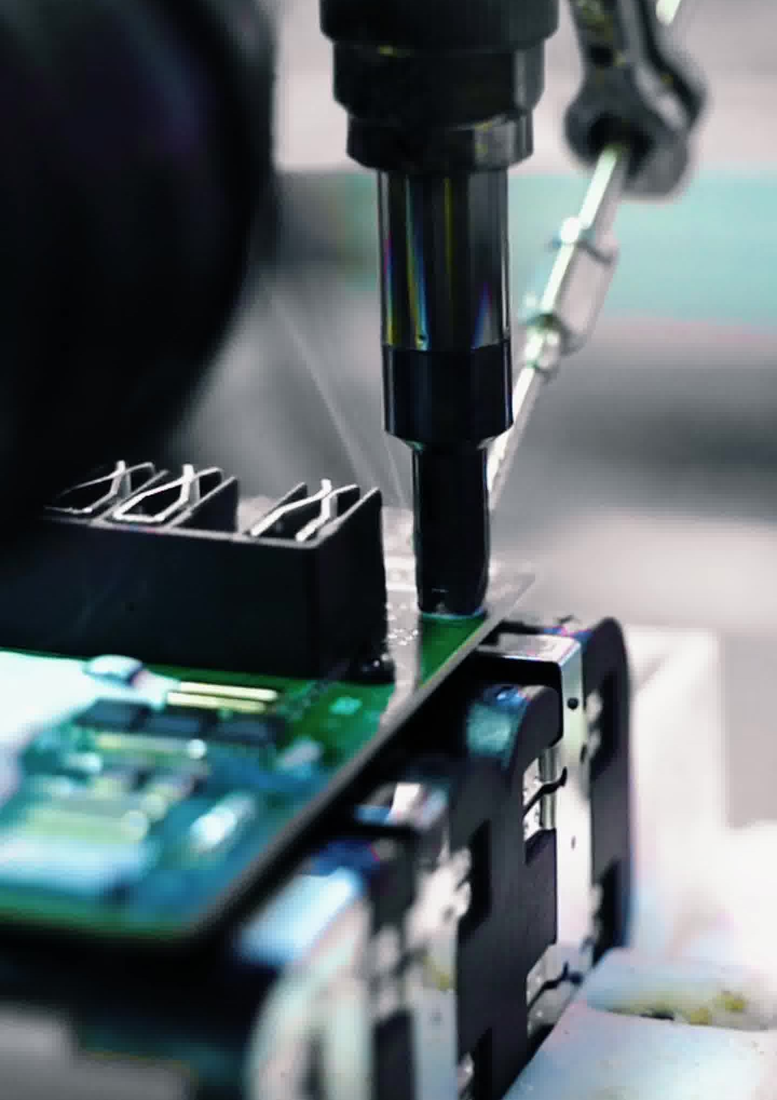
DAMMSKYDDAD.
FUKTSKYDDAD.
Konstruerad för att fortsätta prestera även
under tuffa förhållanden.
• Fuktskydd på både batteripaket- och kretskortsnivå – utvecklat för fuktiga miljöer och kraftiga väderväxlingar
• Optimerade ventilationsöppningar minskar risken för att damm från arbetsmiljön orsakar interna kortslutningar eller överhettning
• Effektiv värmebalansering – mindre ventilationsöppningar med bibehållen kyleffekt och minimala temperaturvariationer
• Färre driftstörningar och haverier, även vid kontinuerlig och krävande användning
03 / 5

Slide 4
STABIL LIVSLÄNGD.
LÄGRE KOSTNAD.
Tre skydd, ett resultat – ett batteri som fortsätter att prestera.
01
02
03
DAMMSKYDD
FUKTSKYDD
BMS-SKYDD
Håller främmande partiklar borta från kretskortet.
Förhindrar korrosion innan den uppstår.
Övervakning på flera punkter förhindrar avvikelser.
Färre batteribyten. Lägre underhållskostnader. Långvarig och pålitlig prestanda – byggd för tuffa arbetsmiljöer.
04 / 5

Slide 5
JOBSITE SMART.
JOBSITE TOUGH.
Verktyg som gör skillnad, för människorna som gör skillnad.
M7
05 / 5

